Slide 1
Persistencia en dockets
En GNS3

Slide 2

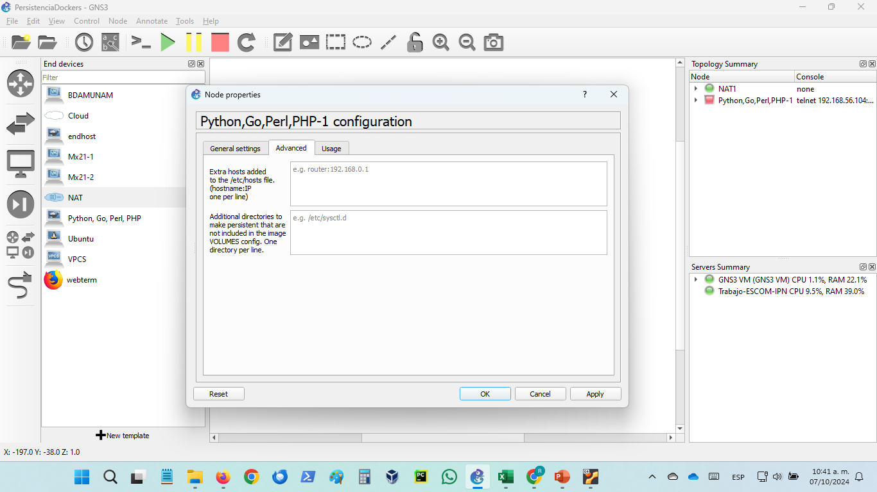
Subdirectorios persistentes

Slide 3
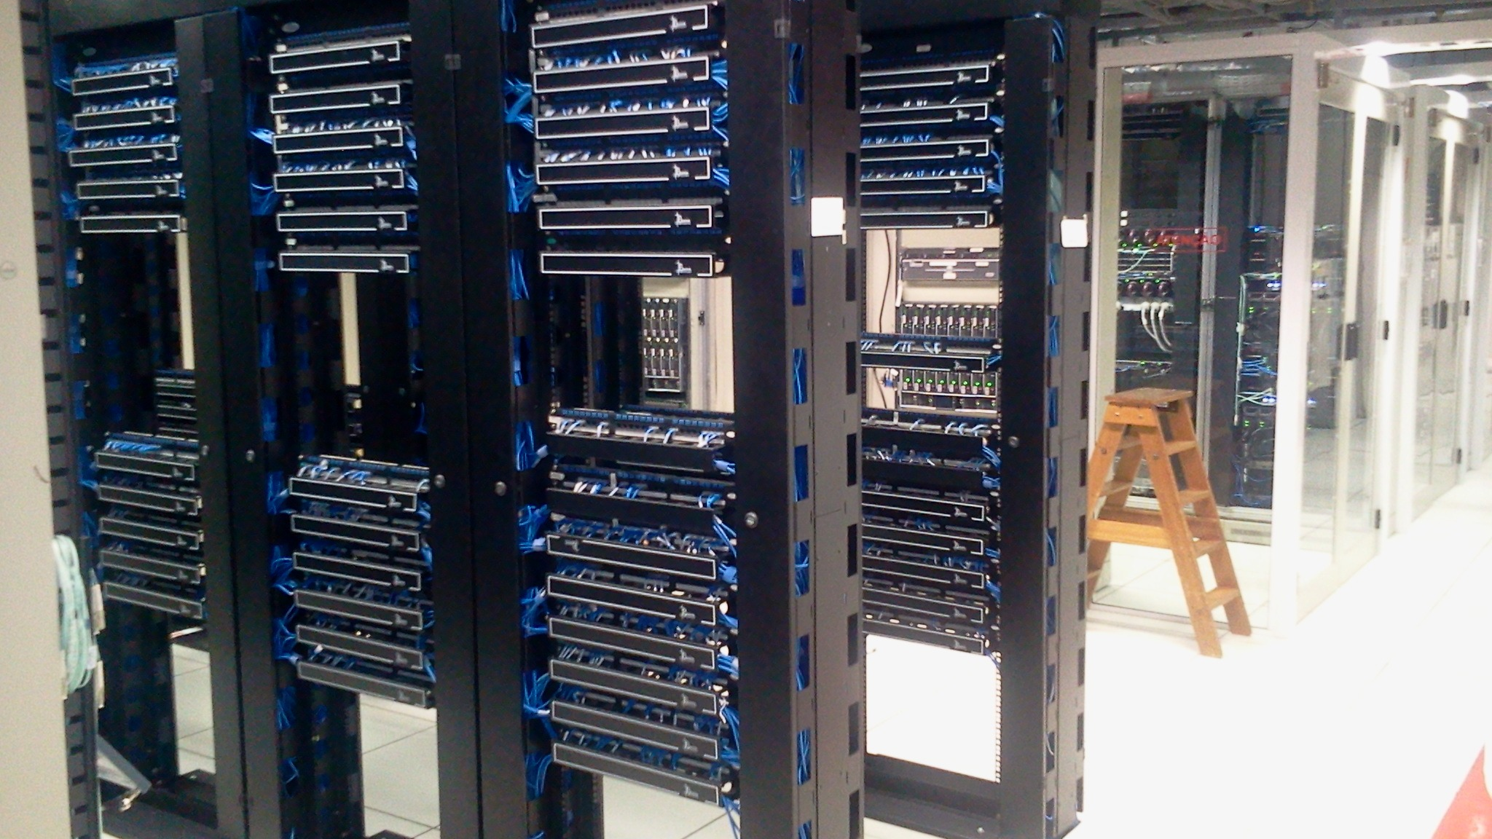
Directorios para persistencia
/bin
/boot
/fev
/etc
/gns3
/gns3volumes
/home
/lib
/lib64
/root
/sbin
/var
/usr

